Slide 1
Помощники астронома
Опыт использования мобильных приложений по астрономии
По материалам источников сети Интернет
Коголь И.Ю.
учитель МАОУ «Комсомольская СОШ»

Slide 2
О мобильных приложениях по астрономии в интернете
14 лучших приложений для любителей астрономии
https://lifehacker.ru/15-astronomy-apps-for-amateurs/
Список приложений описанных в статье, на сегодняшний день может кардинально измениться. В Google Play Маркет регулярно появляются новые приложения, а старые меняют статус, переходя из разряда бесплатных в условно бесплатные с базовыми функциями (за расширение возможностей, придется заплатить)

Slide 3
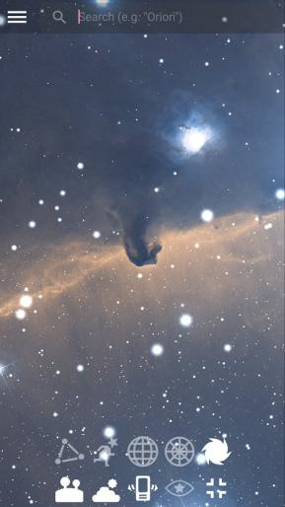
Stellarium Mobile Free
Традиционно используемое на уроках астрономии приложение, имеет мобильный вариант. Рекомендую для установки на телефон учителю астрономии, для расширения компетенций в области небесных объектов.
Размер после установки на телефон 161Мб (в магазине приложений почему-то указан размер 74Мб)
Очень хорошее приложение, даже в базовой бесплатной комплектации. Полное расширение функционала стоит 690 рублей однократно или по 139 рублей в месяц после 30 дней пробного периода.

Slide 4
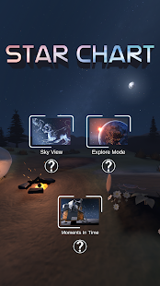
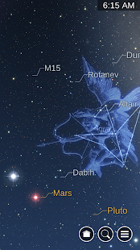
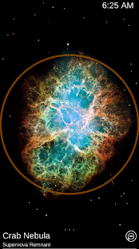
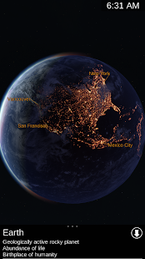
Star Chart
Пожалуй, самое простое и самое полезное из всех приложений этого списка. Star Chart — это не что иное, как виртуальная карта звёздного неба. Рассмотреть можно все видимые звёзды (более 5 000) и все 88 созвездий. Для каждого и каждой есть собственная информационная карта с детальными данными. Весь интерфейс русский (картинки из интернета)
Размер после установки на телефон 296Мб, что не мало.
Первое впечатление очень хорошее. Красочное приложение с режимом исследователя солнечной системы.
Как позже выяснилось к приложению есть дополнительные модули обновления стоимостью от 229 до 790 рублей и на них можно при желании потратить не одну тысячу рублей.

Slide 5
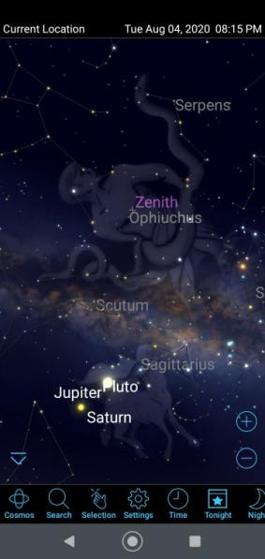
SkySafari
Позволяет изучать небесные объекты из любой точки земного шара в режиме дополненной реальности. Стоит навести смартфон на ту или иную часть неба, и вы увидите карту этого участка космоса. Строго говоря, наводить можно на что угодно: SkySafari ориентируется только по координатам и данным гироскопа.
Размер после установки на телефон 325Мб, самое ёмкое приложение, которое я установил из данного перечня.
Английский интерфейс может вызвать затруднения. Тем не менее, приложение мне показалось удобным и информативным. Есть встроенная иллюстрированная энциклопедия по космическим объектам, но к сожалению на английском языке.
За опцию космос с трехмерным обзором просят 329 рублей

Slide 6
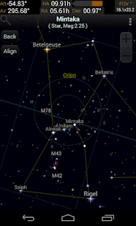
SkEye Astronomy
А это приложение для настоящих астрономов. По крайней мере, его единственная функция пригодится только тем, у кого есть телескоп. Синхронизируя смартфон с телескопом, можно использовать подсказки: в какую сторону направить трубу, чтобы увидеть желаемый объект. В базе SkEye Astronomy больше 180 ярких объектов: планеты Солнечной системы, объекты Мессье. Кроме того, тут есть функция Time Machine, которая позволит спланировать наблюдения за ночными звездопадами.
Самое легкое приложение из мной опробованных, после установки на телефон весит 6,41Мб.
Рекомендую для установки учащимися. Их телефоны с функцией гироскопа, компаса и GPS, позволят им ориентироваться в звездном небе не хуже опытного астронома.

Slide 7
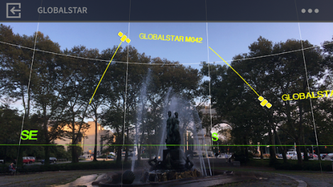
Satellite AR
Это приложение помогает наблюдать не за природными, а за искусственными объектами. С помощью Satellite AR можно отслеживать траекторию и движение спутников, запущенных людьми. Причём делать это можно двумя способами: как наблюдая за указанной точкой, так и производя поиск по конкретному объекту (куда направить устройство, подскажет приложение).
Объем приложения 5,45Мб.
Полезное для практики наблюдения за спутниками приложение. По моему мнению немного сложный интерфейс. Не всякий с ходу разберется.
Рекомендую для установки учителю астрономии

Slide 8
Заключение
С появлением современных смартфонов, каждый их владелец становится обладателем новых возможностей.
У учителя появляются новые инструменты, о которых в недавнем прошлом мы даже мечтать не могли.
Попробуйте использовать возможности мобильных технологий в своей практике и вы не сможете в дальнейшем от них отказаться.
Я опробовал пять приложений. Не все из них претендуют на звание лучшего в своей категории. Это просто выбор на данный момент. Наверняка кто-то использует приложения для изучения астрономии и мог бы порекомендовать сообществу свой обоснованный личным опытом выбор.

